Slide 1
Vývojová psychologie 3 porod a novorozenecké reflexy
Mgr. Jan Krása, Ph.D.
Katedra psychologie, Pedagogická fakulta, MU

Slide 2
Úkoly na dnešek:
1. Co je to (v kontextu vývojové psychologie) SIDS? Jaké faktory jej nejvíce ovlivňují? Jaké jsou jeho příčiny?
2. Vymyslete dvě otázky, které si vzhledem k SIDS a jiným podobným kategoriím kladete. (Dvě otázky, na které byste chtěli znát odpovědi, nebo které byste položili do diskuze.)

Slide 3
3. Úkol na příště:
1. Co je to attachment (citová vazba, připoutání)? Jaké jsou jeho základní typy?
2. Jaký typ attachmentu mají tzv. vlčí děti?
3. Vymyslete dvě otázky, které vás o attachmentu napadají?

Slide 4
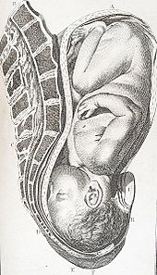
Porod
Porod: jediná fyziologická bolest.
4 doby porodní:
doba: Kontrakce, zaniká čípek a otevírají se porodní cesty. Otevření na cca 10 cm (obvod hlavy). Trvá i několik hodin. Aplikace anestezie?
doba: vlastní porod. Měl by trvat do 1 hodiny. Aplikace oxytocinu. Matka musí tlačit a „těší se“ na kontrakce. Dotepání pupečníku. Oddělení dítěte.
doba: porod placenty.
doba: ošetření porodních zranění.
Porodní cesty se léčí cca 6 týdnů = „očistky“, odtud i „šestinedělí“.
Otec u porodu?
Úlety moderních rodiček: Lotosový porod, pozření placenty?

Slide 6
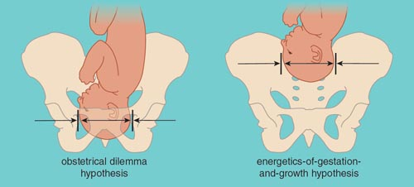
Problém s porodem u Homo sapiens:
Pánev se výrazně změnila po osvojení si bipedie. Problém spočívá v průměru lebky dítěte. Lidský mozek je při porodu nejméně vyvinutý ze všech primátů (30 %; šimp. 40 % atd.) = bezmocnost dětí po porodu.
Ostatní savci rodí „bezbolestně“ a lehce, krom hyen (porodní báby u nich neexistují).

Slide 7
Porod
Potřeba je: klid, ztlumení světla,
položení dítěte na matčino břicho = bonding; dítě si najde cestu k prsu a posléze začne sát mlezivo.
(otec při matce? = Princip „žádné žertíčky“)

Slide 8
Porod
Průměrně: 3,3-3,5 kg x 50cm
Nejdramatičtější krok v prozatímním životě?
Organismus dítěte se odděluje od organismu matky.
Po porodu leží dítě na pevné podložce a vnímá svoji hmotnost zcela jinak.
Dítě je vystaveno intenzivnímu osvětlení, relativnímu chladu, hluku …
Musí samo dýchat, přijímat potravu, vyměšovat a udržovat svoji tělesnou teplotu (ale srov.: vejcorodí, živorodí, placentálové).

Slide 9
Matka - Mění se i tělo a psychika matky.
Poporodní blues – až 80 % rodiček; vyčerpanost, rozlada. „Slabší nervy“ má asi každá matka.
Poporodní deprese – až 10 %; těžký smutek, pocity beznaděje, neschopnost rozvinout kladný vztah k dítěti nebo naopak úzkostlivá péče a strach, že „nejsem dobrá matka“, nezájem o okolí, těžká vyčerpanost
Poporodní psychóza - méně než 1 % rodiček, nekontrolovatelná úzkost, extrémní výkyvy nálad, poruchy koncentrace a vnímání času, dezorientace, případně i halucinace, bludy… ; obvykle 2 – 4 týden po porodu, útlum v řádu měsíců. Vyžaduje hospitalizaci.
Otázka rozčarování ze změny po narození dítěte.

Slide 10
Novorozenec
Rudimenty tělesné: kostrč, slepé střevo, zuby moudrosti, špička ucha, svaly na hýbání ušima… ?

Slide 11
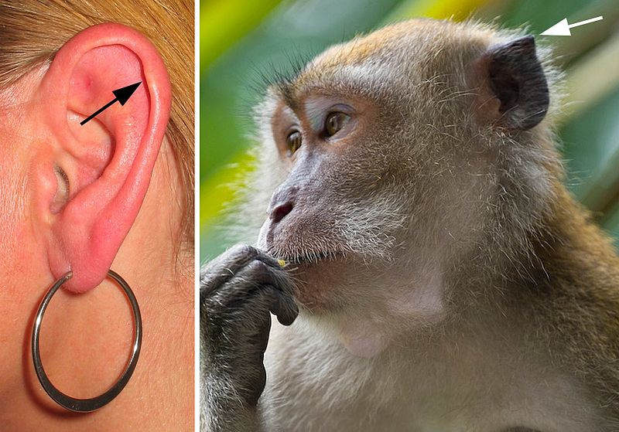
Kredit: wikipedia

Slide 12
Druhy chování novorozence (Brazelton, 1967)
v podstatě navazují na prenatální stav:
hluboký spánek,
lehký spánek,
klidný bdělý stav,
aktivní bdělý stav,
pláč.

Slide 13
Vývoj mozkové kůry
Nejprve dozrávají vizuální a senzo-motorická centra
Gazzaley: Exploring the Crossroads… (YouTube)

Slide 14
Otázky:
1. Co je to (v kontextu vývojové psychologie) SIDS?
Jakým způsobem bylo získáno poznání o SIDS?

Slide 15
SIDS = syndrom náhlého úmrtí novorozence
Náhlé nevysvětlitelné úmrtí novorozence či kojence. (podkategorie SUID = Sudden unexpected infant death)
Hypotézy o příčinách?
Rizikové faktory?
Soudnělékařské faktory?
Prevence?
Počet: cca 22 / rok (2020); cca 1 / 1 000
http://www.sidsforum.cz/o-sids
Přednáška: https://www.youtube.com/watch?v=rFci7ZCVyw4&ab_channel=LLionTV
Rady: https://nemocnicevalasskemezirici.agel.cz/pracoviste/oddeleni/novorozenecke-oddeleni/edukace/syndrom.pdf

Slide 16
Otázky:
Udělejte skupinky
Řekněte si otázky, které jste vymysleli/y
Vyberte 1-2 otázky za skupinu

Slide 17
Otázky 2023
V jaké zemi/státu je tento jev nejčastější?
Jaká je četnost SIDS v ČR?
Jaká příčina úmrtí je stanovena u dítěte, které náhle zemřelo ve spánku, ale nemělo žádný rizikový faktor spojený se SIDS?
Jakou má souvislost smrt dítěte, které mělo sourozence se SIDS?
Je pro vznik SIDS ovlivněn i stavem (jak fyzickým tak psychickým) matky během těhotenství a po něm?
Je u kojených dětí nižší výskyt SIDS než u dětí, které jsou krmeny náhradami mateřského mléka?

Slide 18
Aký dopad môže mať SIDS na rodičov a ako sa s tým dá pracovať?
Jak se chovat k rodičům, kteří přijdou o dítě kvůli SIDS?
Matky tuto situaci obecně prožívají víc intenzivně nebo je to srovnatelný jak u matek, tak u otců?
V kolikátém měsíci stáří kojence je největší riziko SIDS?
Bude v budúcnosti existovať spoľahlivá metóda, ktorá bude vedieť odhaliť príčinu SIDS?
Lze nějak SIDS odhalit předem? Má dítě nějaké typické rysy?
Jak bychom měli správně vybrat monitor dechu? Podle jakých parametrů?

Slide 19
Ako sa postupuje pri vyšetrovaní takéhoto úmrtia dieťaťa, aby sa vylúčila iná príčina, napríklad zabitie dieťaťa z nedbalosti či jeho udusenie?
Prečo ku SIDS dochádza menej u detí, ktoré sú kojené či deti s dudlíkom?
Jsou nějaké přípravy rodičů, upozornění že něco takového existuje v dostatečné míře?
O kolik procent se zvyšuje pravděpodobnost výskytu SIDS při podání umělé výživy místo kojení matkou?
Můžou být rizikovým faktorem i náhražky klasických cigaret, například elektronická cigareta?
Může mít vliv i tetování nebo jiný zásah na kůži, například piercing v průběhu těhotenství?

Slide 20
Jak zvládnout strach a úzkosti spojené s obavami o bezpečí svého dítěte, když SIDS může nastat nečekaně? (Jak jako matka/otec malého dítěte můžu v noci v klidu usnout?)
Vyskytuje se SIDS častěji ve vyspělých nebo rozvojových zemích?
Z jakého důvodu je SIDS častější u dětí mužského pohlaví?
Jak časté je SIDS?
Jak pravděpodobné je, že dítě, které přežije takovou zástavu dechu má podobných epizod více?
Postihnou dítě se SIDS nějaké zdravotní následky v případě, že takovou epizodu přežije?
Je horší spánek dítěte s rodiči ve stejné posteli nebo naopak v jiném pokoji bez dohledu?

Slide 21
Otázky 2022
Proč se více na poporodním oddělení nezaměří na informovanost matek?
Lze nějak předejít SIDS při klasickém průběhu těhotenství a porodu (kromě detektorů dechu)?
Jsou rodiče dostatečně informováni o SIDS, případně o první pomoci?
Měl by být monitorovací systém jako součást povinné výbavy pro dítě?

Slide 22
Lze takové dítě nějak zachránit? Kdyby si rodič včas všiml, že dítě nejeví známky života?
Kolik dětí ročně u nás takto zemře?
Může dítěti způsobit SIDS stres matky v těhotenství?
Pokud matce dítě umře na SIDS jaká je pravděpodobnost, že se to stane znovu?
Dá se SIDS zabránit nebo předejít?
V čem spočívá větší úmrtnost chlapců než dívek?

Slide 23
Má pro matku takto traumatický zážitek vliv na možnost dalšího otěhotnění?
Vím, že existují kurzy první pomoci novorozenci/kojenci, jejichž absolvování výrazně přispívá k včasné záchraně dítěte. Zajímalo by mě, zda by bylo možné ustanovit absolvování těchto kurzů pro prvorodičky jako povinnost. Případně, zda by se o kontrolu těchto znalostí budoucích rodičů neměly více zajímat porodnice.

Slide 24
Keďže SIDS postihuje novorodencov medzi 2.-4. mesiacom, existuje podobný syndróm, ktorý postihuje staršie deti?
Existujú štúdie, ktoré sa zaoberali psychikou matiek, ktoré sú si vedomé tohto syndrómu a majú strach, že ich to stretne? Ak áno, má to nejaký značný vplyv na psychiku matky, prípadne i detí?
Nebylo by vhodné, kdyby na monitor dechu byly nějaké příspěvky?
Ve kterých zemích se SIDS vyskytuje nejméně?
Klesá incidence tohoto syndromu v České republice

Slide 25
Otázky 2021:
Co dělat, když má rodič podezření, že dítě přestalo dýchat?
Jak se rodič se ztrátou narozeného dítěte vyrovná? Doporučuje se matkám otěhotnět co nejdříve znovu?
Jak velké je procento matek, které situaci psychicky nezvládnou?
Provádí se vždy pitva dítěte, aby se zjistilo, zda za úmrtím nebyla jiná příčina než SIDS, nebo je to na vyžádání rodičů?
Jak moc zvyšuje pravděpodobnost genetika?

Slide 26
Otázky 2021:
Proč SIDS více postihuje mužské pohlaví?
Proč se mezi rizikový faktor řadí nízký věk matky?
Snížil se výskyt SIDS, když je nyní možné používat monitor dechu?
Vědí rodiče, jak provést resuscitaci?
Jak je možné, že krmení pomocí umělé výživy způsobuje SIDS častěji než kojení?
Může být jednou z příčin SIDS, především v rozvojových zemích, zalehnutí dítěte matkou?

Slide 27
Otázky 2021:
V případě, kdy podáme kojenci první pomoc a obnovíme vitální funkce, je zde šance, že dítě bude zcela v pořádku?
Může strach matky ze SIDS u ní vyvolat laktační psychózu?
Dá sa z genetického hľadiska SIDS predvídať u rodičov trpiacimi neurologickými ochoreniamu ?
Našla jsem, že se nesmí používat, přikrývky z ovcí. Proč?

Slide 28
Otázky (2020):
Může se další typ SDS vyskytovat i u starších, případně ještě nenarozených dětí? Jaká je v takových případech incidence výskytu?
Souhlasíte s tvrzením: „Jedno úmrtí je tragédie, dvě úmrtí jsou podezřelé a tři úmrtí jsou vražda, pokud se neprokáže opak.“?
Jsou rodiče připravení poskytnout dítěti první pomoc a měly by být základní kurzy první pomoci pro rodiče povinné?
Má nějaký vliv věk rodičky na výskyt syndromu náhlého úmrtí kojenců?

Slide 29
Otázky (2020):
Jsou rodičové při odchodu z nemocnice dostatečně edukováni a obeznámeni s riziky a případnou první pomocí v případě SIDS u jejich dítěte?
Proč SIDS postihuje častěji chlapce?
Neměli by si všichni rodiče dětí do jednoho roku věku obstarat monitorovací systém jako prevenci proti SIDS?
Může strach matky z toho, že její dítě postihne SIDS ovlivnit její psychiku, popř. může její strach ovlivnit přímo dítě?

Slide 30
Otázky:
Existuje v období těhotenství nějaký test, kterým by se dal tento syndrom včas objevit?
Snižuje se výskyt tohoto syndromu v ČR?
Je výskyt SIDS ovlivněn i jinými poruchami (FAS, Downův syndrom, …)?
Je na světě země s vyšším výskytem SIDS ?
Proč jsou chlapečci častěji ohroženi než holčičky?
Jsou rodičové s tímto vůbec obeznámeni? Informují je lékaři dostatečně?
Bude někdy medicína na takové úrovni, že tomu zabrání?
Notes:
The highest SIDS rates in 1990 (>2.0/1000 live births) were in Ireland, New Zealand, and Scotland. More recently, the highest SIDS rates (>0.5/1000 live births) are in New Zealand and the United States. The lowest rates (<0.2/1000) are in Japan and the Netherlands.

Slide 31
Když neexistovaly dudlíky, znamenalo to, že byl větší počet úmrtí kojenců na SIDS?
Zvýší se riziko vzniku SIDS, pokud matka v těhotenství užívá návykové látky (alkohol, cigarety)?
Má na vznik SIDS vliv prostředí, ve kterém se dítě nachází? nějak zakódován v DNA?
Co je příčinou SIDS? Může být příčinou stres a hádky rodičů?
Je horší spánek dítěte s rodiči ve stejné posteli nebo naopak v jiném pokoji bez dohledu?

Slide 32
NOVOROZENECKÉ REFLEXY

Slide 33
Vrozené reflexy – závan genů?
Naše tělo je po narození vybaveno cca 47 reflexy.
Již čerstvý novorozenec disponuje mnoha reflexy. Mnoho z nich (cca 17 tzv. primárních reflexů) do pár měsíců zaniká.
Některé z nich však zůstávají: dýchací reflex, mrkací, polykací, sací, žvýkací, čéškový (patelární), rohovkový (korneální) aj.
Vrozené reflexy jsou jednak biologicky a „ekologicky“ účelné (sací, polykací, zvracecí, kýchací, rohovkový aj.), ale i rudimentární = neúčelné (úchopový r., Moroův r. ad.).
Primární reflexy (primitive reflexes) mizejí s vývojem čelních laloků. Jejich přetrvávání nebo opětovné objevení se je známkou poškození CNS.

Slide 34
Novorozenecké= vrozené reflexy
Hledací reflex – funguje ihned po narození.
Slouží nalezení prsní bradavky. Mizí ve 4. měsíci.
Dítě leží na zádech, pošimráme ho na jedné straně tváře a ono tím směrem natáčí hlavičku a otevírá ústa.
https://www.youtube.com/watch?v=b0CLcNtOOEQ
Sací reflex – spouští se receptory na horním patře
Úchopový reflex palmární
dítě je schopno se od 2 hodin po porodu chytit člověka a udržet svoji váhu.
Mizí do 5.-6. měsíce.
https://www.youtube.com/watch?v=WdSGWcoNCvY

Slide 35
Vrozené reflexy
Moroův reflex (úlekový objímací)
Po pádu nazad, po silném zvukovém podnětu nebo při ztrátě rovnováhy, dítě rozhodí končetiny a vzápětí je pokrčí do fetální polohy.
Mizí 4.-6. měsíc. Sloužil asi dítěti při pádu z matky.
https://www.youtube.com/watch?v=PTz-iVI2mf4
Asymetrický tonický šíjový reflex (šermířská pozice)
položíme dítě na záda a hlavu natočíme jedním směrem (př. nalevo → pravá ruka a noha se skrčí, levá strana je uvolněná).
Trvá od 1. do 4. měsíce. Je prekurzorem senzomotorické regulace ruky okem.
https://www.youtube.com/watch?v=dPyBzlD-854

Slide 36
Vrozené reflexy
Symetrický tonický šíjový reflex
Předkloní-li dítě hlavu, ruce se mu ohnou a nohy narovnají. Zakloní-li hlavu, ruce se narovnají a nohy ohnou.
Trvá od 6. do cca 12. měsíce. Umožňuje lezení po čtyřech a asi i vztyčení.
Chodící reflex
dítě bude pokrčovat střídavě nohy, ale když ho pustíme tak spadne.
Mizí po 6 týdnech. Znovu se objevuje od 8. měsíce.
https://www.youtube.com/watch?v=JMC_Retz7ck
Uchopový reflex plantární
při pošimrání na noze, roztáhne prsty
https://www.youtube.com/watch?v=AgmEnrVvW_0

Slide 37
Vrozené reflexy
Galantův reflex
Dítě leží na břichu. Pošimráme-li stranu kolem páteře, natočí tam svůj bok.
Mizí kolem 3. a 5. měsíce.
Plavací reflex
https://www.youtube.com/watch?v=fbSCSHzXkrI
Babinského reflex
https://www.youtube.com/watch?v=oI_ONptx2Ns

Slide 38
Motorika
Vývoj motoriky probíhá odshora dolů (hlava, ruce, tělo, nohy)
Vývoj probíhá od hrubých pohybů k jemným (klíšťkový úchop od cca 9. měsíce).
Vývoj probíhá od paralelního pohybu obou končetin k oddělenému pohybu jedné končetiny.

Slide 39
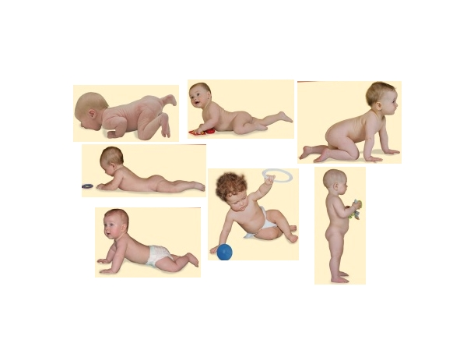
Motorika
do 4. měsíce, při položení na bříško začíná „pást koníčky“ = první vzpřímení.
Do 8. měsíce druhé vzpřímení (na natažených rukách).
do 9. měsíce sedí (s oporou), předá si hračku z ruky do ruky
do 10. leze a sedí bez opory
od 11.-12. měsíce se postaví a chodí kolem stěn – poprvé si samo přiblíží žádoucí objekt.

Slide 40
Gesellovy vývojové zákonitosti
Princip vývojového směru (gradientu)
Kefalokaudálního (od hlavy k patě)
Proximodistálního (od centra těla k periferii)
Ulnoradiálního (od malíčkové strany dlaně k palcové)
P. funkční asymetrie (tendence k postupné specializaci L a P strany těla (prvním projevem je tonický šíjový reflex – „poloha šermíře“)
P. střídavého „proplétání“ antagonistických neuromotorických funkcí (flexorů a extenzorů)

Slide 41
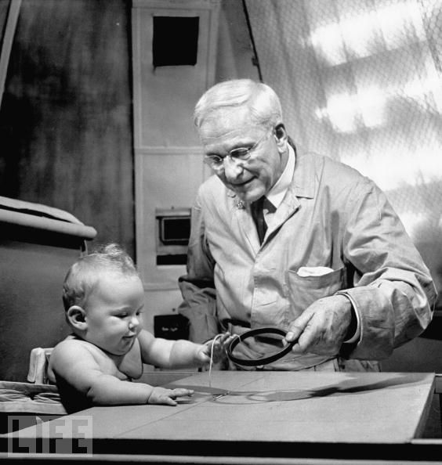
Gesellovy vývojové zákonitosti
P. individuálně řízené maturace (všechny zákonitosti neplatí pro všechny stejně)
P. autoregulace (dítě se ke svému optimu dostává na základě zrání prostřednictvím „výkyvů“)

